Slide 1



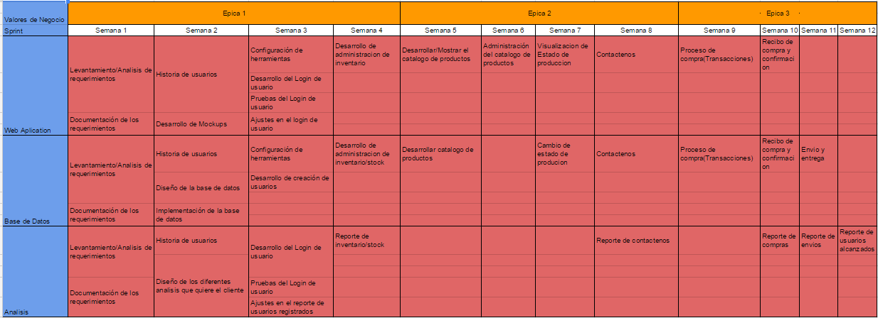

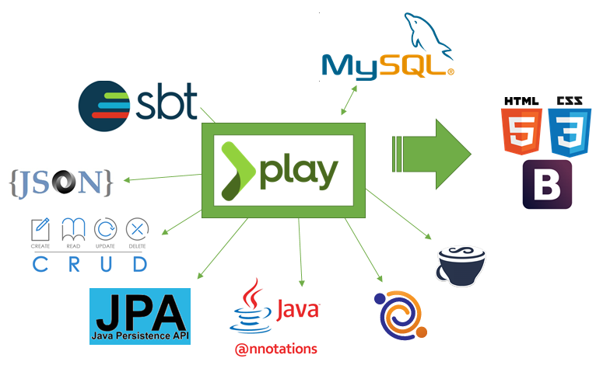
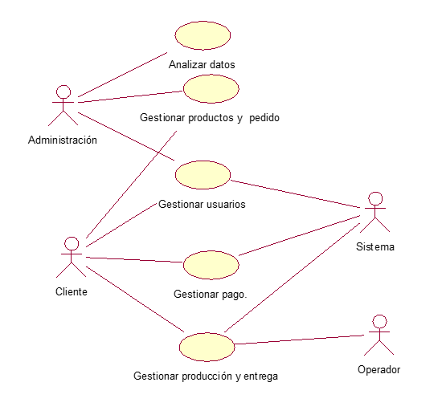
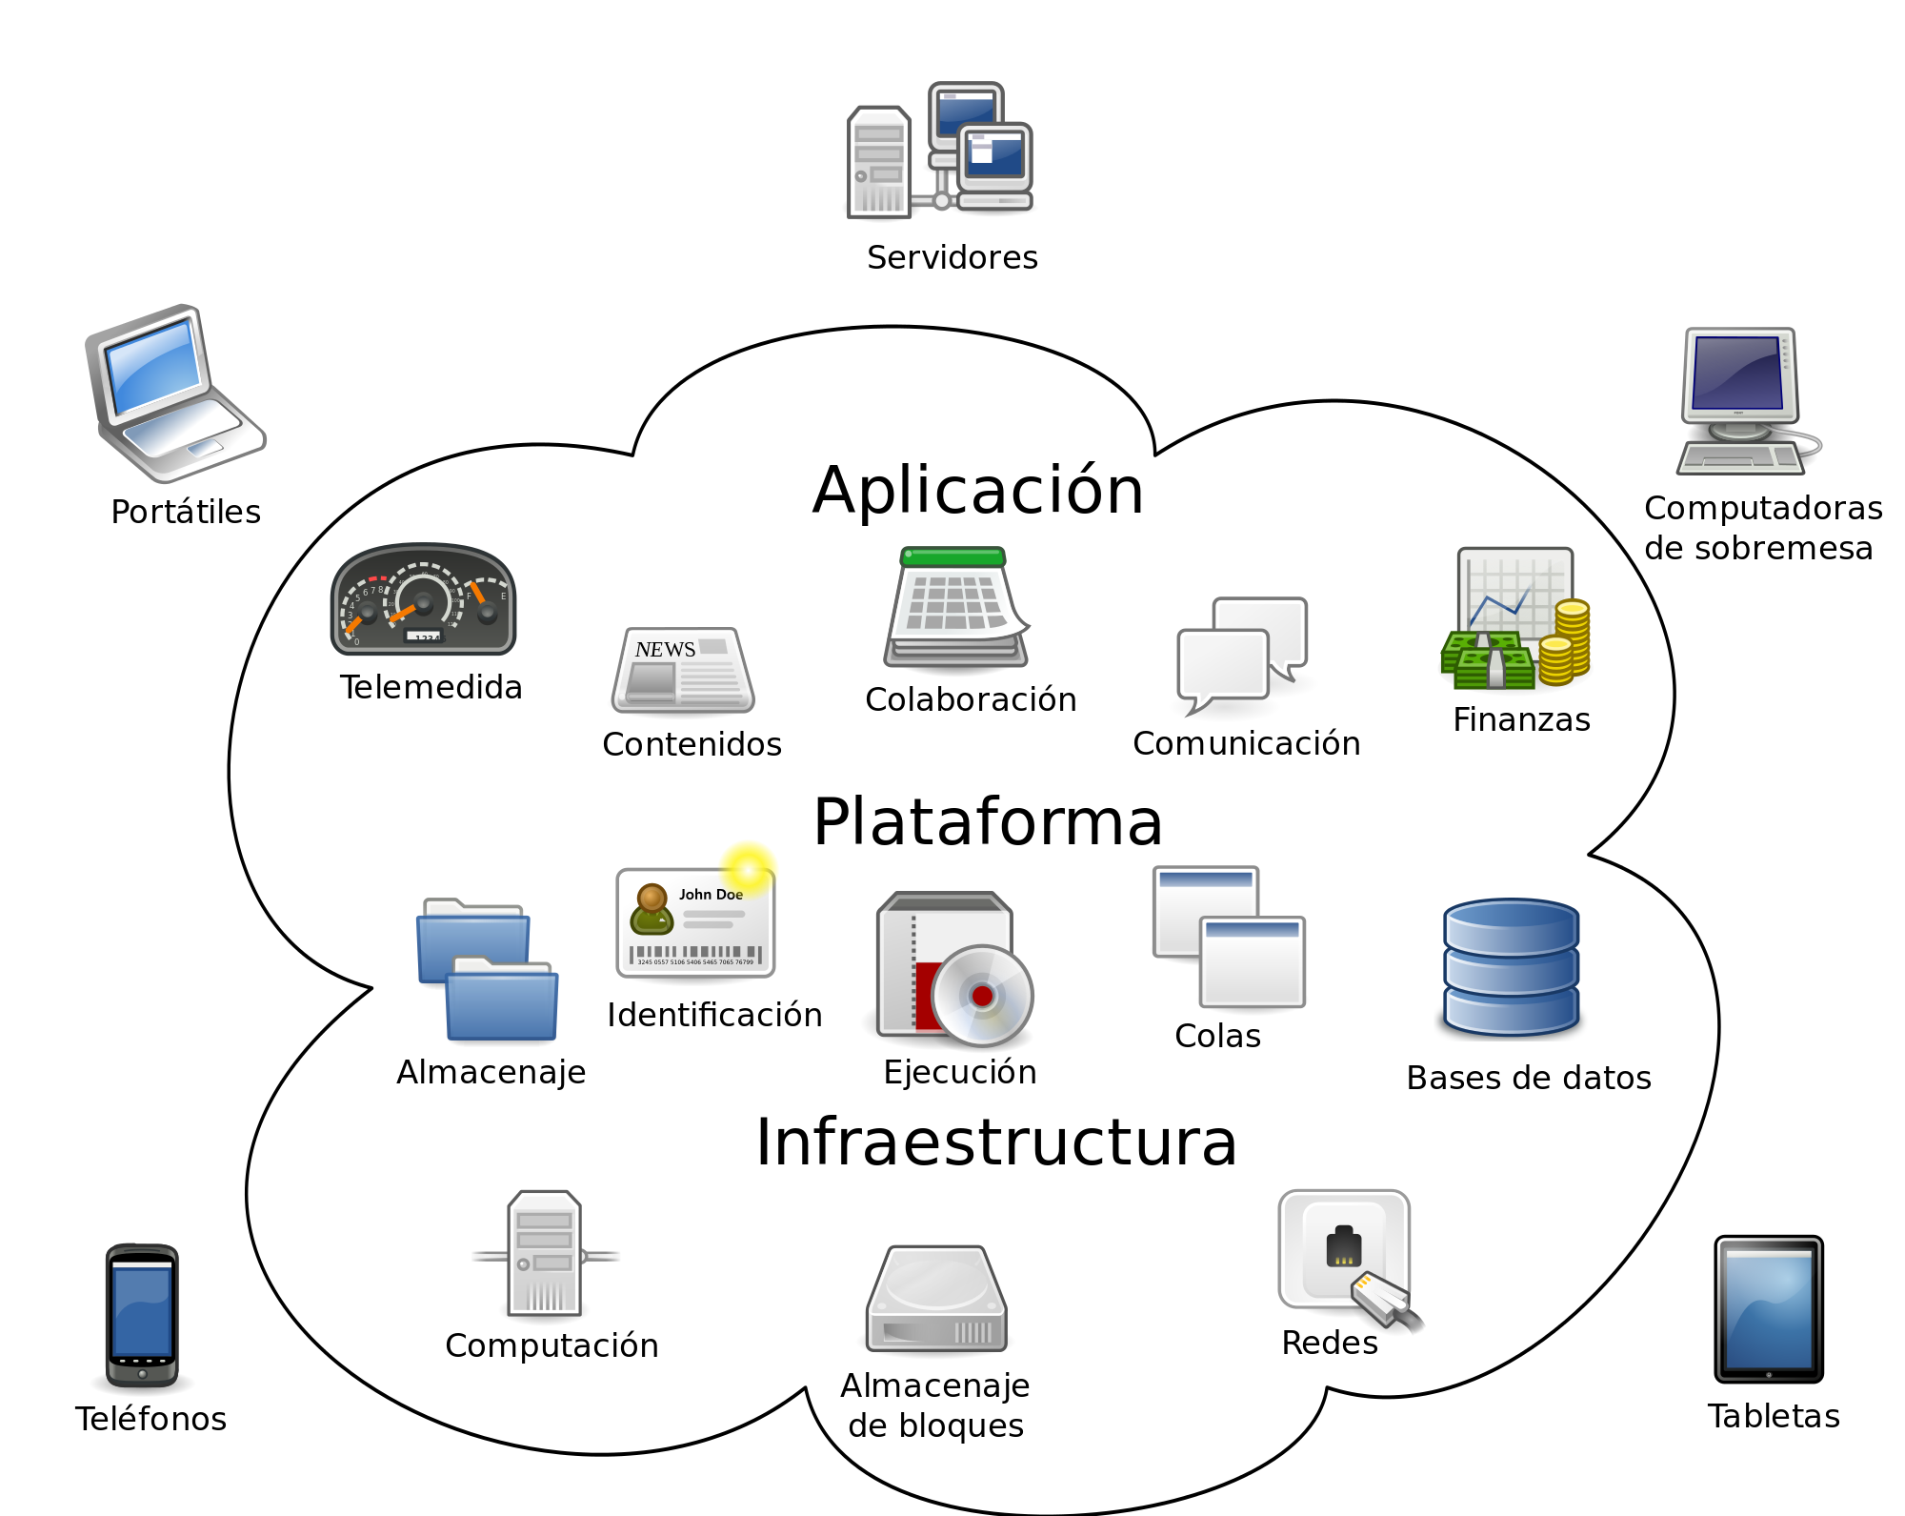
Primate Colombia
Facultad de Ingeniería y ciencias básicas. Asignatura: P162-0419023B Ingeniería del Software II
Objetivo
Metodología
Aumentar la visibilidad de la empresa.
Aumentar las ventas de la empresa.
Mejorar los procesos de la empresa.
Documentar los procesos y cuantificar tiempos.
Metodología de desarrollo del proyecto es SCRUM.
Caso de estudio
Estrategia
Plan
Primate Colombia, es una empresa que se dedica a importar y elaborar diferentes accesorios para la escalada deportiva. La empresa al ser muy joven, no tiene en el momento un sistema para el desarrollo de los diferentes procesos de producción, de administración de invetario y ventas de los diferentes productos
Promover a Primate Colombia como una de las marcas mas reconocidas en el deporte de escalada en Colombia.
Aumentar las ventas junto con el conocimiento de de la marca de la empresa.
Arquitectura desarrollo y Solución
Equipo de trabajo: Alejando Daza m.correo 1@poligran.edu.co, Christian Lopez m.correo 1@poligran.edu.co Autor 1 m.correo 1@poligran.edu.co Autor 1 m.correo 1@poligran.edu.co Autor 1 m.correo 1@poligran.edu.co.

